Slide 1
Викторина для детей 3-4 лет По страницам знакомых сказок
Воспитатель
первой квалификационной категории:
Яковлева Нина Михайловна
2020 год

Slide 2
ЦЕЛЬ: закрепление знаний знакомых сказок ЗАДАЧИ: - формировать связную речь; - обогащать словарный запас слов детей; - развивать внимание, мышление, память, - слуховое внимание; - воспитывать любовь к художественным произведениям; ВИКТОРИНА Предложите детям вспомнить знакомые сказки и ответить на вопросы. При правильном ответе, нажатием левой клавиши «мышки» появится картинка с правильным ответом. ЖЕЛАЮ УДАЧИ!

Slide 3
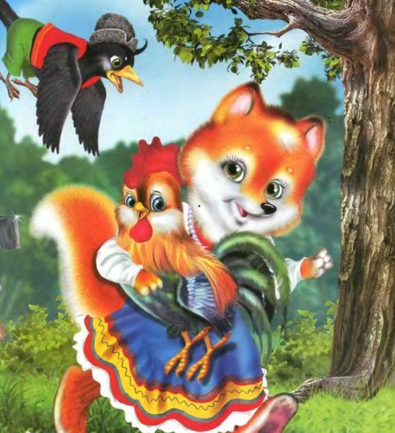
Унесла его лиса за темные леса, за высокие горы, за быстрые реки…

Slide 4
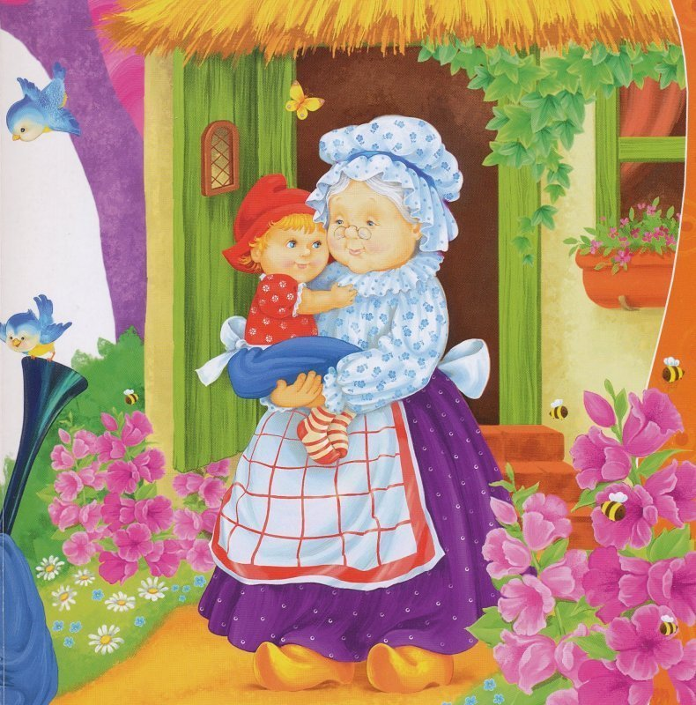
Кому несла девочка в красной шапочке корзинку с пирогами и горшочком маслица?

Slide 5
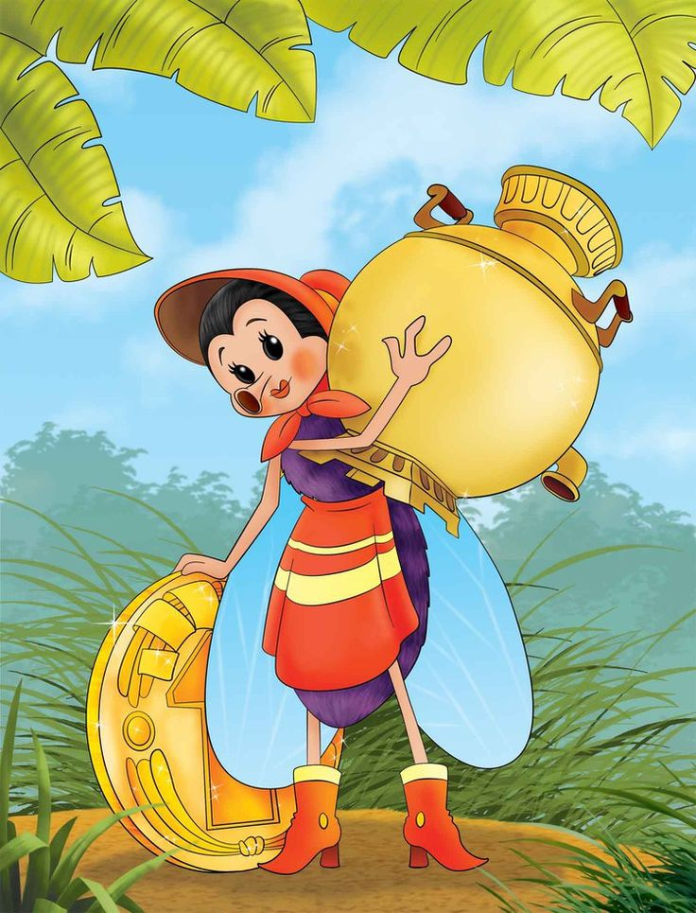
Она по полю пошла, в поле денежку нашла, самовар себе купила и гостей чайком поила.

Slide 6
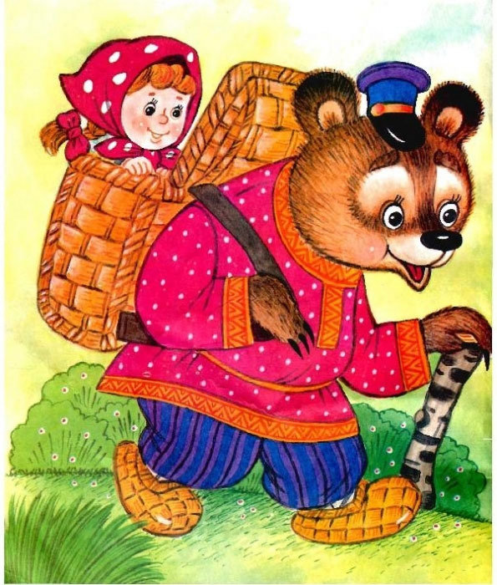
Из какой сказки отрывок: «Не садись на пенек, не ешь пирожок! Неси бабушке, неси дедушке.

Slide 7
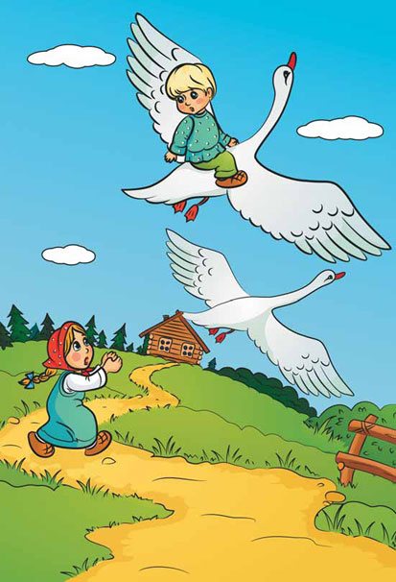
У Алёнушки – сестрицы унесли братишку птицы. Что это за птицы?

Slide 8
Старуха по амбару помела, по сусекам поскребла, набрала муки горсти две и испекла…

Slide 9
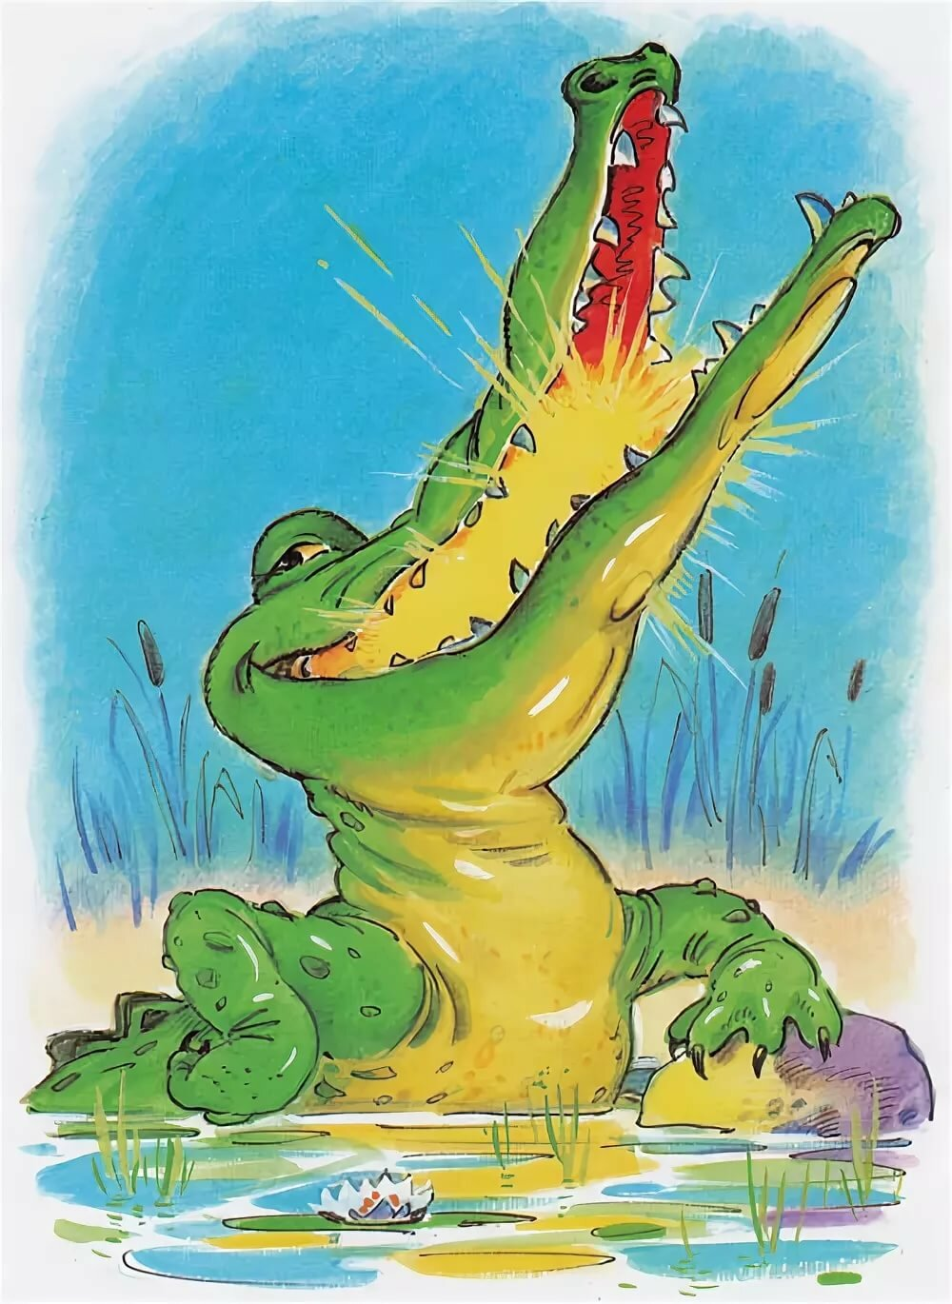
Кто проглотил солнце и в какой сказке?

Slide 10
МОЛОДЕЦ! Продолжай и дальше читать сказки

